Slide 1
Método Guloso
Divisão e Conquista
Programação Dinâmica
Vitória dos Santos
Lucas Santos Bispo de Oliveira
Marcus Vinicius Sousa de Jesus
Ibra Có
Luis Carlos Santos Garrido Filho
Notes:
<número>

Slide 2
ALGORITMO GULOSO
PARTE DE LUIS CARLOS SANTOS GARRIDO FILHO

Slide 3
Introdução
Com o avanço da tecnologia e do mundo é sempre preciso pensar em soluções rápidas para resolver certos problemas imediatos que vão desde calcular o troco devolvendo o menor número de moedas possível até calcular a distância de um local, e para isto se foi criado os algoritmos gulosos.

Slide 4
Conceito
O algoritmo guloso tem como principal objetivo fazer escolhas que
parecem ser ótimas para o problema/momento sempre procurando o maior/menor valor possível sendo que os resultados exibidos são definitivos, resultados estes que passam a ser adotados pela solução que o algoritmo constrói.

Slide 5
Máximo e maximal
Tendo um determinado conjunto S {1...n} um elemento X é máximo se não for encontrado neste conjunto um y maior que x(|Y|>|X|).é maximal se não existir Y em S igual a Y ⊃ X,ou seja:se nenhum elemento de S é super conjunto próprio de X, apesar de ser muito parecido nem todo máximo é maximal em sua essência

Slide 6
Exemplo:
Tendo uma coleção de números{1,2},{2,3},{4,5},{1,2,3},{1,2,4},{2,3,4,5}e{1,3,4,5}
S teria como máximos:{2,3,4,5}(que são números não contidos em S)

Slide 7
Na programação
Procurar por um elemento máximo de S é, em geral, uma tarefa computacionalmente pesada (pois exige que todos os elementos de S sejam examinados). Já encontrar um elemento maximal de S é muito fácil. Basta aplicar o seguinte algoritmo guloso, que abocanha o primeiro Y aceitável que vê pela frente:

Slide 8
_ escolha algum X em S
_ enquanto X ⊂ Y para algum Y em S
____ faça X ← Y
_ devolva X
É ainda mais fácil encontrar um elemento maximal se a coleção S tiver caráter hereditário, ou seja, se tiver a seguinte propriedade: para cada X em S, todos os subconjuntos de X também estão em S. Nesse caso, basta executar o seguinte algoritmo guloso:
_ X ← { }
_ para cada k em {1,…,n} faça
____ Y ← X ∪ {k}
____ se Y está em S
_______ então X ← Y
_ devolva X

Slide 9
Na programação dinâmica
É difícil diferenciar o algoritmo guloso de um algoritmo de programação dinâmica mas podemos observar algumas coisas:
Enquanto um algoritmo guloso pega somente a alternativa mais promissora o algoritmo dinâmico explora todos os elementos da lista
O algoritmo guloso é mais rápido que o dinâmico devido a sua seleção direta e única
Nunca muda sua decisão , já o dinâmico pode se arrepender e gerar diferentes resultados
Porém a correção do algoritmo guloso é mais difícil do que de um algoritmo dinâmico

Slide 10
Algoritmo guloso na programação
Nem todo algoritmo guloso pode ser resolvido em programação dinâmica , e lógico o mesmo vale para a estratégia do algoritmo
A estratégia gulosa depende que deixe um subproblema para ser resolvido para que a escolha não dependa de soluções futuras

Slide 11
Divisão e Conquista
Introdução
A técnica de divisão e conquista basea-se na ideia de dividir um determinado problema maior (principal) em problemas menores até que se resolva o problema principal.
Existem diversos problemas que são resolvidos usando a técnica de divisão e conquista, por exemplo, ordenação dos números usando merge sort, Torre de Hanoi , tec...
Notes:
<número>

Slide 12
Problema: Busca binária
Uma das práticas mais comuns no uso da busca binária é para encontrar um dado elemento em um vetor de inteiros. Por exemplo, um vetor com inúmeras informações e com isso queira-se buscar um determinado elemento baseado numa chave (item procurado).
Observação: supondo que o vetor esteja ordenado.
Notes:
<número>

Slide 13




início meio início meio fim
0 1 2 3 4 5 6 7 8 9
5 | 23 | 27 | 30 | 39 | 45 | 56 | 71 | 80 | 92
Item (chave) | 80
início | 0
fim | 9
meio | 4 (inicio + fim) ÷2

Slide 14
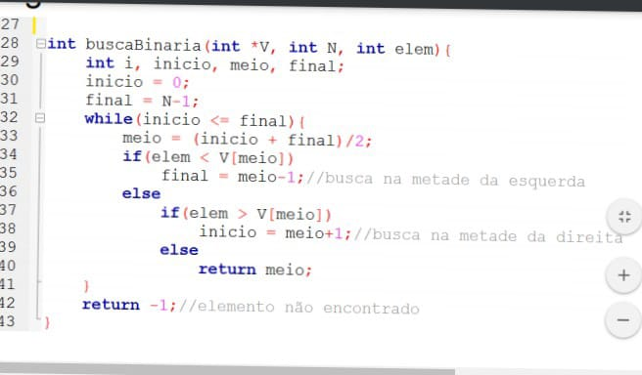
Notes:
<número>

Slide 15
Validade Técnica
O desempenho desse algoritmo é muito superior ao de busca linear;
O pior caso caracteriza-se pela situação do elemento que buscamos não estar no vetor;
O(1), melhor caso: a chave está no meio do vetor;
O(logN), pior caso: quando o elemento não existir;
O(logN), caso médio;
Notes:
<número>

Slide 16
Programação dinâmica
Algoritmo de Dijkstra

Slide 17
6
5
D
E
3
7
B
6
2
C
2
4
A
4
0
 | P1 | P2 | P3 | P4 | P5
A | (0,A)
B | (2,A)
C | (4,A)
D | (6,A)
E

Slide 18
5
6
D
E
3
7
2
B
6
C
2
4
A
4
 | P1 | P2 | P3 | P4 | P5
A | (0,A)
B | (2,A) | (2,A)
C | (4,A) | (4,A)
D | (6,A) | (5,B)
E |  | (9,B)
0

Slide 19
5
6
D
D
E
E
3
3
7
7
B
2
B
6
6
C
C
2
2
4
4
A
4
A
0
0
 | P1 | P2 | P3 | P4 | P5
A | (0,A)
B | (2,A) | (2,A)
C | (4,A) | (4,A) | (4,A)
D | (6,A) | (5,B) | (5,B)
E |  | (9,B) | (6,D)

Slide 20
5
6
D
E
3
7
2
B
6
C
2
4
A
4
0
 | P1 | P2 | P3 | P4 | P5
A | (0,A)
B | (2,A) | (2,A)
C | (4,A) | (4,A) | (4,A)
D | (6,A) | (5,B) | (5,B) | (5,B)
E |  | (9,B) | (6,D) | (6,D)

Slide 21
5
6
D
E
3
7
2
B
6
C
2
4
A
4
0
 | P1 | P2 | P3 | P4 | P5
A | (0,A)
B | (2,A) | (2,A)
C | (4,A) | (4,A) | (4,A)
D | (6,A) | (5,B) | (5,B) | (5,B)
E |  | (9,B) | (6,D) | (6,D) | (6,D)

Slide 22
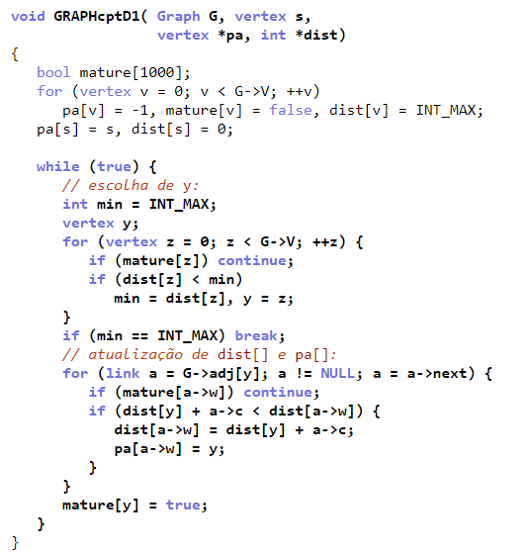

Slide 23
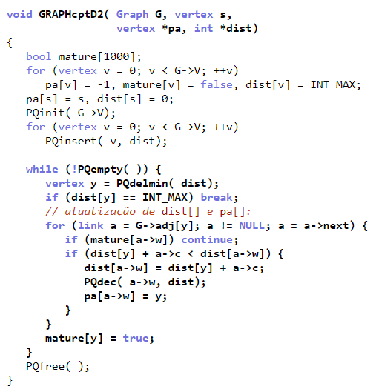

Slide 24
Referências
Disponível em: < http://www.facom.ufu.br/~backes/gsi011/Aula05-Busca.pdf >. Acesso dia: 16 de out. 2020.
https://www.ime.usp.br/~pf/analise_de_algoritmos/aulas/guloso.html
https://sites.google.com/site/tecprojalgoritmos/tecnicas-de-projetos/algoritmo-guloso
https://www.ic.unicamp.br/~meidanis/courses/mo417/2003s1/aulas/2003-04-09.html
https://www.ime.usp.br/~pf/analise_de_algoritmos/aulas/dijkstra.html
https://www.youtube.com/watch?v=aJ_2c9NVCIc&t=296s
Notes:
<número>

